Slide 1
サージカルマスク
フェイスシールド
介護中 常時着用
検査陰性の方も、明日発熱し
検査が陽性になる可能性があります
利用者から距離が遠い仕事では外していてもいい

Slide 2


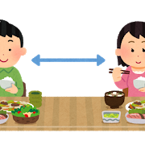
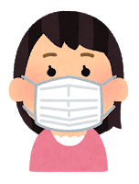
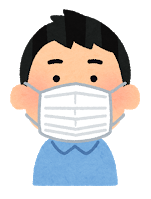
休憩・食事中のお願い
〇 食事の前に手洗いか手指の消毒をする
〇 周囲の人と対面を避け、距離を開けた席に座る
〇 食事の前後でテーブルをアルコール消毒する
〇 マスクを外して会話を絶対にしない
〇 会話をする場合は必ずマスクを着用する
〇 決められた場所以外での食事や休憩はご遠慮下さい
感染症拡大防止のため、ご協力お願いします

Slide 3

トイレ使用後は
その都度
消毒しましょう

Slide 4

常時換気を行いましょう
２方向換気が目安です！！
窓を5cm開けて
空気の流れを

Slide 5



汚物処理室の換気
汚物処理室を使うとき
・ドアを閉める
・窓を開ける
汚物処理室を使い終わったとき
・ドアを閉める
・窓を閉める

Slide 6

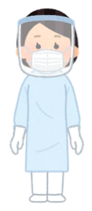
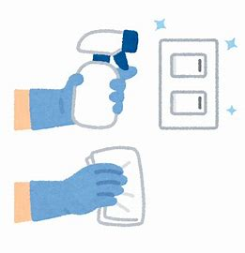



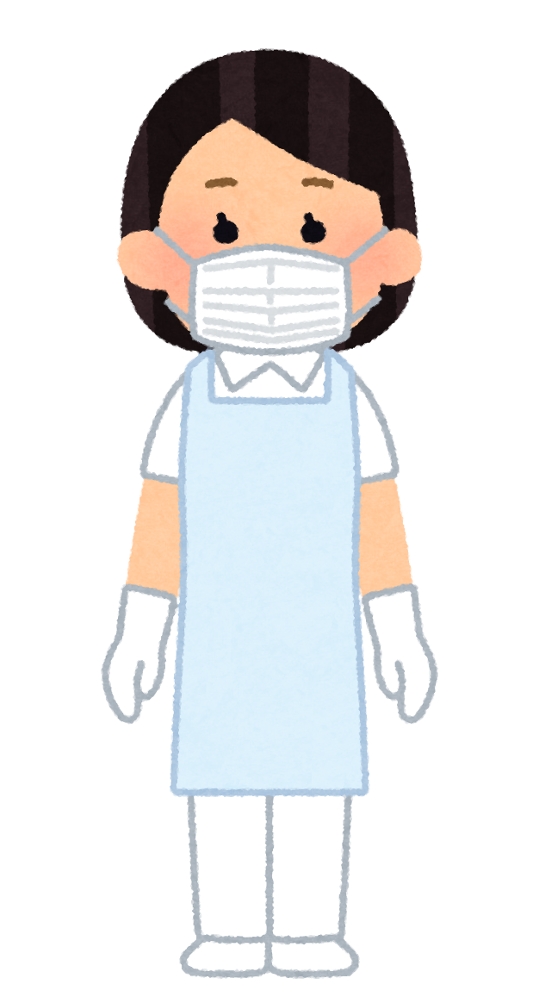
感染性ゴミの搬出方法
※防護服や手袋を着る前・脱いだ後には必ず手指消毒を行いましょう！
※清潔なゴミ袋の内側を外側に折り返して、レッドからのゴミ袋を入れてもらい封をする
※袋全体をアルコール清拭消毒
※袋を押し込んで空気を出さないよう封をしましょう
※ｲｴﾛｰのごみ袋の内側以外には触れないように注意
※一般ゴミとして破棄する
※業者の指示に従うこと

Slide 7
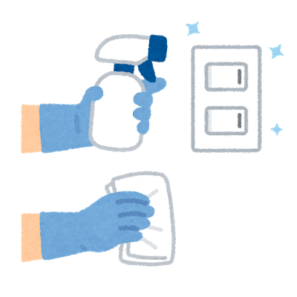
日常生活（環境整備）
※濃度６０％以上のアルコール又は次亜塩素酸で清掃しましょう。
※一方向に拭いていきましょう。
居室 ⇒ １回／日
※ｸﾞﾘｰﾝｿﾞｰﾝ→ｲｴﾛｰｿﾞｰﾝ→ﾚｯﾄﾞｿﾞｰﾝの順で行う。
廊下 ⇒ １回／日
床 ⇒ １回／日
共用部分 ⇒ 最低１回／日
トイレ ⇒ １回／日
※使用の度に触れた部分は清掃しましょう。
頻繁に人の手が触れる所を重点的に拭き取る
※それぞれのゾーンでチェックリストをつけましょう。

Slide 8
日常生活（清潔）
陽性の間は入浴をやめて清拭に変更しましょう
≪方法≫
清拭前に入所者の方には必ずマスクを装着して頂きましょう
タオルは入所者個人の物を使用しましょう
お部屋で温タオルを作りましょう
※洗面器にお湯を入れて温タオルを作成するなど工夫
しましょう
陰部洗浄を行うときは、微温湯を紙コップなど捨てられる容器に入れるなど破棄できるよう工夫しましょう
陰部洗浄後はトイレットペーパーや ティッシュやで陰部を拭きましょう
陰部洗浄後は 一番上の手袋 のみ交換して から次のことを しましょう。
※使用したタオルや衣類の処理方法は洗濯ページを参照

Slide 9



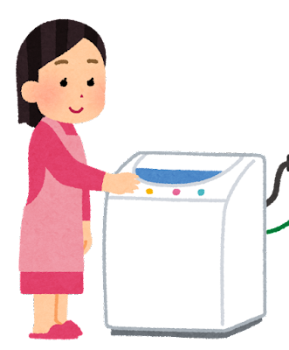
日常生活（洗濯物）
・洗剤の使用で感染性はなくなるため、通常の洗濯方法で可能です
・熱湯や次亜塩素酸等は不要です
陽性者の洗濯物を運ぶ時には手袋を着用
洗濯機のパネル周囲に触らないように洗濯物を投入
手袋を外して手指消毒後、洗剤投入・パネル操作を実行

Slide 10
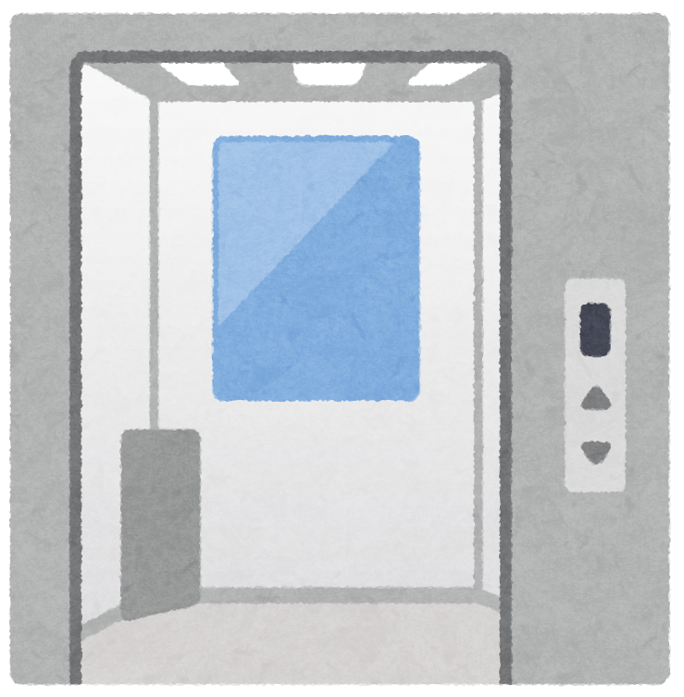

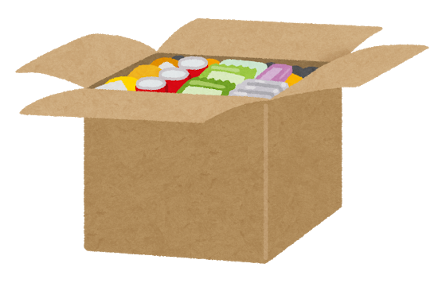

物の受け渡し
グリーンエリア
レッドエリア
グリーンゾーンの人が
エレベーター内の台の上に
物を載せる。
エレベーター内に触れない ように注意する！
エレベーター内は
イエローゾーンと考え、
エレベーター内に触れない ように注意する！

Slide 11
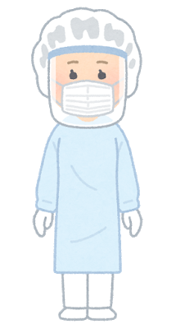

個人防護具の残数確認を行いましょう！
キャップ 残 箱
フェイスシールド 残 箱
ガウン 残 箱
エプロン 残 箱
マスク・N９５ 残 箱
手袋 残 箱
手指消毒液 残 本
上記になったら 担当者に連絡しましょう。
大体の使用量を計算して在庫管理できるようにしましょう！
目安として約 日くらいで入荷します。

